Slide 1
React入門
Tatsuya Kawasaki
株式会社 イクスイ

Slide 2
これまでのWEB

Slide 3
かなり昔
HTML → HTML
サーバ
HTML
HTML
ヘッダー
ヘッダー
コンテンツA
コンテンツB
ボタン1
ボタン2

Slide 4
昔
Ajax on HTMLs
サーバ
HTML or HTMLの一部
HTML
HTML
HTML
HTML
ヘッダー
ヘッダー
コンテンツA
コンテンツB
ボタン1
ボタン2

Slide 5
今
Ajax on HTML (= SPA)
サーバ
コンテンツ
HTML
HTML
ヘッダー
ヘッダー
コンテンツA
コンテンツB
ボタン1
ボタン2

Slide 6
速度
今 > 昔 > かなり昔
複雑さ
今 > 昔 > かなり昔
つまり、早いけど複雑
早くて管理がしやすいのがいいよね

Slide 7
React とは？

Slide 8
React の特徴
JUST THE UI View部分にだけ作用する
VIRTUAL DOM 仮想DOMを提供
DATA FLOW Fluxアーキテクチャを推奨

Slide 9
JUST THE UI

Slide 10
JUST THE UI View部分にだけ作用する
MVCでいうところのV
コンポーネント指向
JSX (≠JSでHTMLを表現したもの)

Slide 11
VIRTUAL DOM

Slide 12
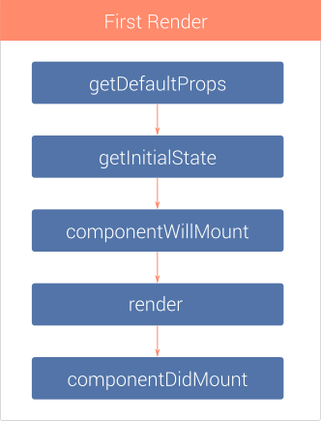
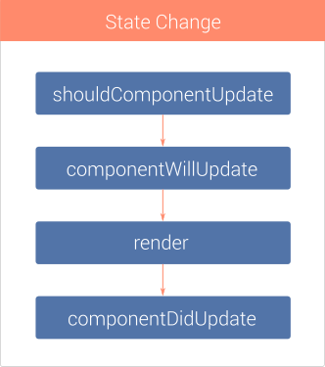
VIRTUAL DOM 仮想DOMを提供
HTMLの差分更新
基本ルールを守るだけ

Slide 13
VIRTUAL DOM 仮想DOMを提供
同じ概念を持つフレームワークも登場している
Vue.js
Mithril.js

Slide 14
DATA FLOW

Slide 15
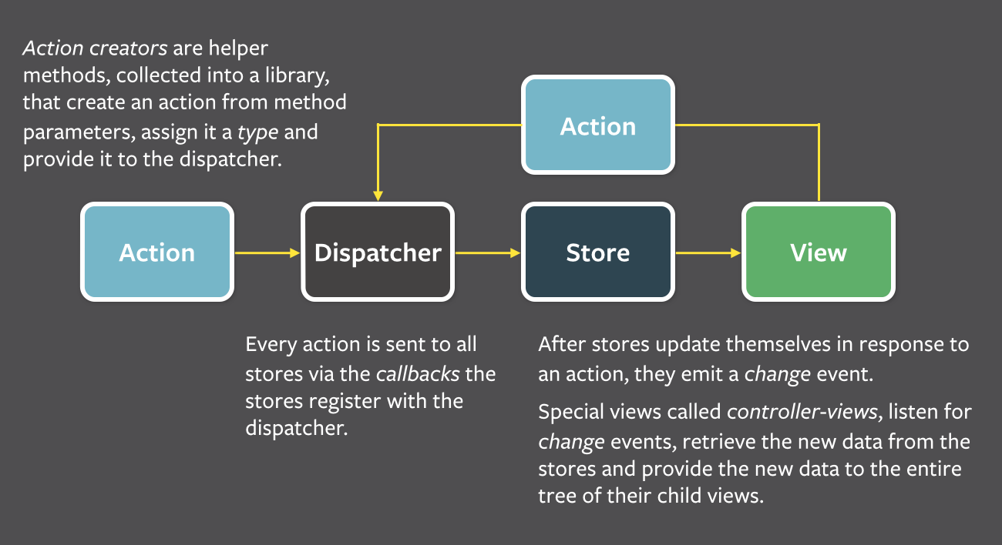
DATA FLOW Fluxアーキテクチャを推奨
双方向バインディングの問題を改善する
Fluxというのは概念のみを指す

Slide 16
DATA FLOW Fluxアーキテクチャを推奨
flux実装
Redux (現状、一番有名)
ALT (マイナーだけど週報で使ってる)

Slide 17
ライブコーディング

Slide 18
週報アプリ
今日の勉強会に出てこないキーワード
Parse.com
Gulp
NODEJS
ES2016
Twitter Bootstrap
他…

